Slide 1

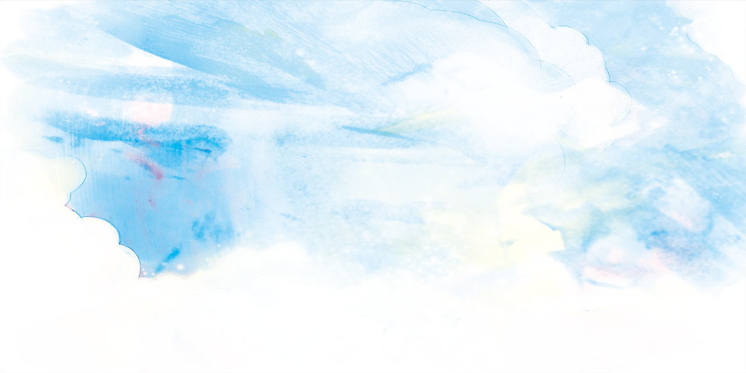






(Tiết 5, 6)

Slide 2







Slide 3


1. Những từ ngữ nào cho thấy chim chiền chiện bay lượn giữa không gian cao rộng?
Những từ ngữ nào cho thấy chim chiền chiện bay lượn giữa không gian cao rộng là: Bay vút, vút cao/ Cánh đập trời xanh/ Cao hoài, cao vợi/ Bay cao, cao vút / Chim biến mất rồi

Slide 4
2. Tiếng hót của chim chiền chiện được miêu tả qua những câu thơ nào? Nêu cảm nghĩ của em về tiếng chim chiền chiện trong bài thơ.
Tiếng hót của chim chiền chiện được miêu tả qua những câu thơ: Tiếng hót long lanh/ Như cành sương chói/Tiếng ngọc trong veo/ Chỉ còn tiếng hót/ Làm xanh da trời....
Cảm nghĩ của em về tiếng chim chiền chiện trong bài thơ: Tiếng chim chiền chiện trong bài thơ rất hay. Tiếng chim trong veo, êm dịu như hạt sương làm cho bầu trời trở nên xanh tươi tuyệt đẹp.

Slide 5
Câu 1
Cá mực mang gì đi học? Tìm câu trả lời đúng.
A. Nước biển xanh biếc.
B. Những bông hoa đẹp.
C. Một cái lọ mực.
D. Nhiều đồ dùng học tập.

Slide 6
Câu 2
Khi gặp cô trai, vì sao cá mực lễ phép trả lời rồi vội vã bơi đi? Tìm câu trả lời đúng.
A. Vì cá mực sợ muộn giờ học.
B. Vì cá mực hơi sợ khi nhìn thấy vỏ ngoài của cô trai.
C. Vì cá mực muốn đi ngắm bông hoa đẹp.
D. Vì cá mực muốn bơi đi gặp cá cơm.

Slide 7
Câu 3
Vì sao cá mực muốn đến gần hải quỳ? Tìm câu trả lời đúng.
A. Vì cá mực nghe thấy tiếng gọi của hải quỳ.
B. Vì hải quỳ đẹp, những cánh tay hoa mềm mại như gọi chào.
C. Vì cá mực muốn cùng cá cơm đến chơi với hải quỳ.
D. Vì cá mực muốn bơi đến gần hơn để cứu cá cơm.

Slide 8
Câu 4
Cô trai đã làm gì khi thấy cá mực và cá cơm bơi đến gần hải quỳ?
Khi thấy cá mực và cá cơm bơi đến gần hải quỳ, cô trai đã lớn tiến gọi không được đến gần nó, rất nguy hiểm

Slide 9
Câu 5
Cá mực đã hiểu ra điều gì về cô trai và hải quỳ?
Cá mực đã hiểu ra bên trong tấm áo xấu xí của cô là một tấm lòng bằng ngọc. Hoá ra, cái đẹp bên ngoài chưa hẳn là cái tốt, cái xấu bên ngoài chưa hẳn là cái xấu.

Slide 10
Câu 6
Em rút ra được bài học gì từ câu chuyện này?
Em rút ra được bài học không nên đánh giá người khác qua vẻ bề ngoài. Có những người có ngoại hình không đẹp nhưng bên trong rất tốt. Còn có những người ngoại hình đẹp nhưng lại rất xấu xa.

Slide 11
Câu 7
Tìm từ có nghĩa giống với mỗi từ dưới đây và đặt câu với một từ tìm được.
Vội vã
Mừng rỡ
Sợ hãi
Cảm động
vội vàng, hối hả,...
vui mừng, vui sướng,...
sợ sệt, hoảng sợ,...
Xúc động

Slide 12
Câu 8
Tìm động từ trong mỗi câu dưới đây:
- Cá mực sợ hãi, chạy lại gần cô trai.
- Cá mực kinh ngạc khi thấy trong lòng cô trai có một viên ngọc sáng đẹp lạ thường.
- Cá mực cảm động.

Slide 13


Slide 14
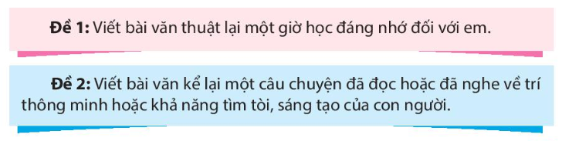
Chọn 1 trong 2 đề dưới đây:

Slide 15

Sau đây, mình xin kể cho các bạn nghe câu chuyện về một người rất tài năng mà mình vừa tìm hiểu qua báo chí. Đó là anh Đỗ Nhật Nam, người được gọi với cái tên đầy vinh dự là "thần đồng tiếng Anh".
Anh Nam sinh ra ở tại Hà Nội, bố mẹ là viên chức nhà nước. Từ nhỏ, anh Nam đã bộc lộ mình là người có khả năng nhanh nhạy, biết cách học và nỗ lực, kiên trì rèn luyện. Cùng với sự quan tâm, giúp đỡ của gia đình nên ngày càng phát huy được ưu điểm của bản thân, đặc biệt là khả năng học tiếng anh. Anh Nam có nhiều thành tích nổi bật, đáng khâm phục với khả năng giao tiếp bằng tiếng anh thành thạo, từng làm diễn giả tại Mỹ khi tham gia hội nghị "Khoa học về nụ cười"... Anh Nam cũng là một dịch giả nhỏ tuổi và có khả năng sáng tác tự truyện, ngoài ra anh cũng tham gia nhiều hoạt động xã hội, ngoại khoá đầy bổ ích. Năm lớp hai đã đạt thành tích cao về TOEIC, đến lớp 5 đạt điểm IELTS với mức tuyệt đối. Hiện nay, anh đang du học tại Mỹ với nhiều dự định chinh phục những đỉnh cao mới, nhận vô số bằng khen của trường quốc tế và thư chúc mừng của tổng thống Mỹ Obama. Anh Nhật Nam được rất nhiều người biết đến và ngưỡng mộ. Nhiều video về cách học tiếng anh được anh hướng dẫn và đăng lên mạng thứ hút hàng triệu lượt xem. Các báo chí, truyền thông viết về anh rất nhiều.
Em luôn lấy anh ấy làm tấm gương để nỗ lực học tập và phấn đấu. Em mong rằng sau này mình cũng giỏi như anh, để mang niềm vui về cho gia đình, vinh quang về cho đất nước.

Slide 16



